Slide 1



https://www.costaid.eu
Ενότητα 1 Ευαισθητοποίηση
Με τη χρηματοδότηση της Ευρωπαϊκής Ένωσης. Οι απόψεις και οι γνώμες που διατυπώνονται εκφράζουν αποκλειστικά τις απόψεις των συντακτών και δεν αντιπροσωπεύουν κατ'ανάγκη τις απόψεις της Ευρωπαϊκής Ένωσης ή του Ευρωπαϊκού Εκτελεστικού Οργανισμού Εκπαίδευσης και Πολιτισμού (EACEA). Η Ευρωπαϊκή Ένωση και ο EACEA δεν μπορούν να θεωρηθούν υπεύθυνοι για τις εκφραζόμενες απόψεις.

Slide 2








Εταίροι

Slide 3
Ενότητες
4. Διευκόλυνση διαλόγου
5. Δεοντολογία
6. Δεξιότητες Αναστοχασμού
7. Ψηφιακές δεξιότητες
1. Ευαισθητοποίηση
2. Κριτική σκέψη
3. Επίλυση συγκρούσεων

Slide 4

Στόχοι Ενότητας
Να εξηγήσει τι συνεπάγεται η διαταραχή της πληροφόρησης
Να αυξηθεί η ευαισθητοποίηση σε θέματα σχετικά με τα αίτια και άλλες επιρροές σχετικά με την πίστη στη διαταραχή της πληροφόρησης
Να εξηγήσει πώς αυτές οι επιρροές λειτουργούν και επηρεάζουν την αντίληψη του ατόμου
Να οικοδομήσει δεξιότητες σχετικά με τον εντοπισμό και τη διαχείριση της εμπιστοσύνης στη διαταραχή της πληροφόρησης

Slide 5
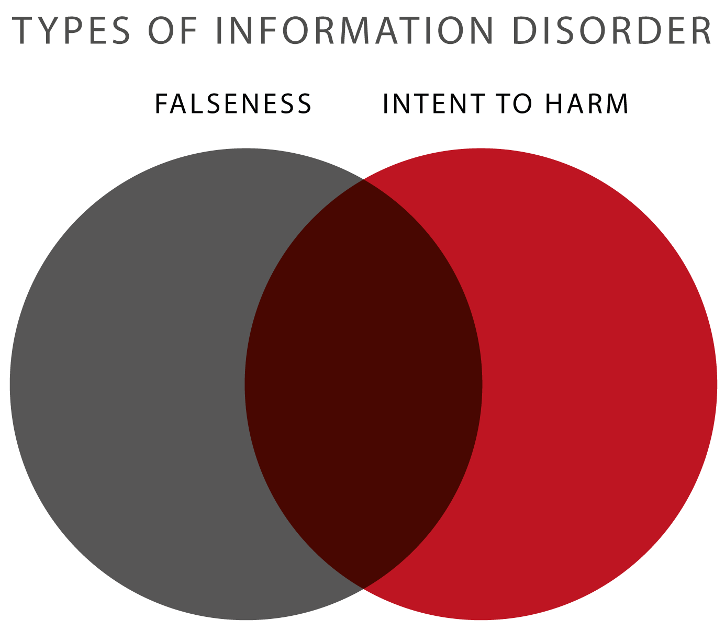
Τι είναι η Διαταραχή της Πληροφόρησης;
ΤΥΠΟΙ ΔΙΑΤΑΡΑΧΩΝ ΤΗΣ ΠΛΗΡΟΦΟΡΙΑΣ
ΑΝΑΚΡΙΒΕΙΑ ΠΡΟΘΕΣΗ ΓΙΑ ΚΑΚΟ
Η διαταραχή της πληροφορίας είναι ο γενικός όρος για
τρεις τύπους παραπλανητικών ή/και
επιζήμιων πληροφοριών.
Οι τύποι αυτοί χωρίζονται σε δύο κατηγορίες:
Εάν οι πληροφορίες είναι ψευδείς ή όχι.
Εάν οι πληροφορίες διαδίδονται με
κακόβουλη πρόθεση για να βλάψουν άλλους.
Οι τρεις τύποι:
  Λανθασμένη πληροφόρηση/παραπληροφόρηση: ψεύτικη, χωρίς πρόθεση για κακό
  Παραπληροφόρηση (σκόπιμη): ψευδής, πρόθεση για κακό
  Κακή πληροφόρηση: αλήθεια, πρόθεση για κακό
Κακή πληροφόρηση
Βασισμένη σε τεκμηριωμένες πληροφορίες, αλλά διαδίδεται με πρόθεση να προκαλέσει κακό. Συχνά πρόκειται για πληροφορίες που διατυπώνονται εκτός πλαισίου ή είναι υπερβολικές για την προώθηση μιας ατζέντας, π.χ. ρητορική μίσους.
Παραπληροφόρηση
Αναληθείς πληροφορίες, που διαδίδονται με κακόβουλη πρόθεση να παραπλανήσουν τον παραλήπτη των πληροφοριών.
Συχνά χρησιμοποιείται για την προώθηση συγκεκριμένων ηθικών ή πολιτικών αντιλήψεων.
Λανθασμένη πληροφόρηση
Ψευδείς πληροφορίες, διαδίδονται χωρίς την επίγνωση ότι είναι ψευδείς, π.χ. λόγω λάθους ή παρερμηνείας.
Πηγή εικόνας (τροποποιημένη)

Slide 6
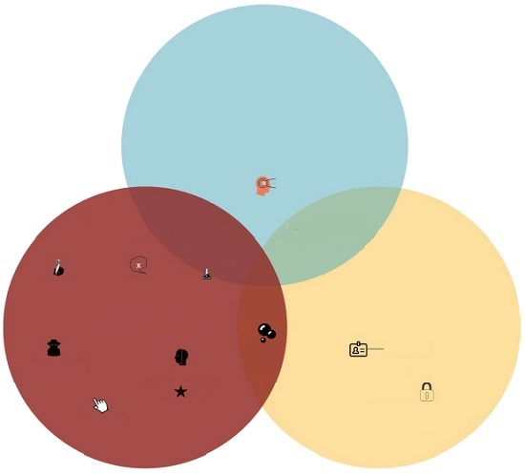
Παραδείγματα Διαταραχής Πληροφόρησης
Και οι τρεις μορφές διαταραχής της πληροφόρησης είναι διαδεδομένες στην κοινωνία.
Η λανθασμένη πληροφόρηση βασίζεται κυρίως στην άγνοια και τις προσωπικές προκαταλήψεις. Αυτά μπορούν να προκαλέσουν παρερμηνείες οι οποίες, όταν κοινοποιούνται, δημιουργούν παραπληροφόρηση.
Η σκόπιμη παραπληροφόρηση μπορεί να είναι ένα πολύ μεγάλο θέμα, όπως για παράδειγμα η ανταλλαγή «ψευδών ειδήσεων» από ένα μέσο ενημέρωσης. Ωστόσο, παραπληροφόρηση μπορεί επίσης να βρεθεί σε μικρότερα περιστατικά, για παράδειγμα εταιρείες που γράφουν
ψεύτικες κριτικές για τα δικά τους προϊόντα/υπηρεσίες ή
άρθρα που χρησιμοποιούν υπερβολικούς τίτλους
προκειμένου να παραπλανήσουν τους ανθρώπους να τα επισκεφθούν / να κάνουν κλικ σε αυτά.
Η κακή πληροφόρηση για παράδειγμα μπορεί να είναι η συλλογή προσωπικών πληροφοριών μέσω ηλεκτρονικού ψαρέματος, αλλά και η χρήση αυτών των προσωπικών πληροφοριών για π.χ. doxxing, κλοπή ταυτότητας ή συκοφαντία.
Λανθασμένη πληροφόρηση
Προκατάληψη
Παραπλανητικοί χάρτες, γραφήματα & γραφικά
Θεωρίες συνωμοσίας
Προπαγάνδα
Ανακληθέντα άρθρα
Σάτιρα
Φάρσα/
Απάτη
Παραπληροφόρηση
Κακή πληροφόρηση
Ιστοσελίδες απατεώνων
Φούσκα
φίλτρου
Ηλεκτρονικό «ψάρεμα»
Ψευδείς ειδήσεις
Κατάχρηση προσωπικών πληροφοριών
Ψεύτικες κριτικές
Κατάχρηση εμπιστευτικών πληροφοριών
Clickbait
Πηγή εικόνας (τροποποιημένη)

Slide 7

ΑΛΗΘΕΙΑ
ΠΕΠΟΙΘΗΣΗ
Πίστη στη Διαταραχή της Πληροφόρησης:
προβληματική συμπεριφορά
Εικόνα από το vectorjuice στο Freepik.

Slide 8
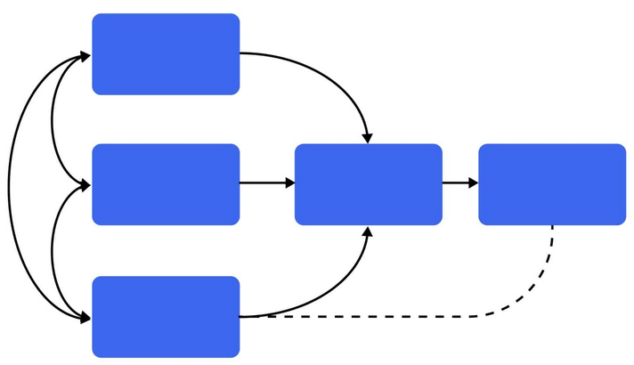
Η Θεωρία της Σχεδιασμένης Συμπεριφοράς
Η θεωρία της προσχεδιασμένης συμπεριφοράς είναι μια θεωρία που εξηγεί πώς οι άνθρωποι καταλήγουν να εκδηλώνουν τις συμπεριφορές που εκδηλώνουν.
Στο σχεδιάγραμμα μπορείτε να δείτε ότι για να εκτελέσετε κάποια συμπεριφορά, θα πρέπει να έχετε πρόθεση.
Η πρόθεση δημιουργείται από έναν συνδυασμό 3 παραγόντων:
Στάσεις/προσωπικές πεποιθήσεις
Υποκειμενικά πρότυπα
Αντιληπτός έλεγχος συμπεριφοράς
Στάσεις
Υποκειμενικά πρότυπα
Πρόθεση
Συμπεριφορά
Αντιληπτός έλεγχος συμπεριφοράς
Πληροφορίες πηγής & εικόνα (τροποποιημένη)

Slide 9
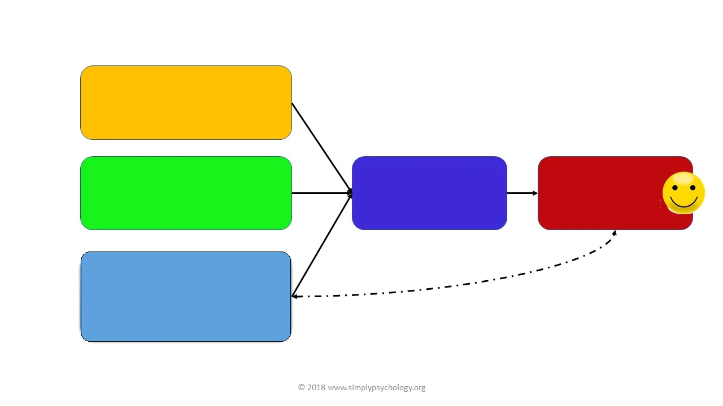
Ένα παράδειγμα αυτής της θεωρίας
Αυτό είναι ένα παράδειγμα αυτής της θεωρίας σε χρήση.
Η προσωπική τους στάση, η επιρροή του κοινωνικού τους περιβάλλοντος και το επίπεδο ελέγχου που αντιλαμβάνονται, τους έχουν οδηγήσει σε μια συγκεκριμένη συμπεριφορά:
Να σταματήσουν το κάπνισμα.
Στάσεις:
Το κάπνισμα είναι χαλαρωτικό.
Το κάπνισμα κοστίζει πολύ.
Το κάπνισμα κάνει κακό στην υγεία μου.
Υποκειμενικά πρότυπα / κανόνες:
Οι συνάδελφοί μου καπνίζουν.
Η κοπέλα μου δεν εγκρίνει το κάπνισμα.
Πρόθεση:
Θα σταματήσω το κάπνισμα
Συμπεριφορά:
Σταματάω το κάπνισμα
Αντιληπτός έλεγχος συμπεριφοράς:
Ξέρω ότι θα μπορούσα να σταματήσω με λίγη βοήθεια.
Μπορώ να βασιστώ στην κοπέλα μου για να με βοηθήσει να το κάνω.
Τώρα ας χρησιμοποιήσουμε αυτό το μοντέλο για την πίστη στην διαταραχή της πληροφόρησης!
Πηγή εικόνας (τροποποιημένη)

Slide 10

Στάσεις/Προσωπικές πεποιθήσεις (1/2)
Πεποίθηση/τα πιστεύω
είναι μια κατάσταση ή συνήθεια του νου στην οποία η υπάρχει πίστη ή η εμπιστοσύνη σε κάποια άτομα ή πράγματα.
κάντε κλικ
Η πεποίθηση/ το πιστεύω είναι μια ιδέα που κάποιος έχει και θεωρεί ότι είναι αληθινή. Η πεποίθηση μπορεί να προέρχεται από διάφορες πηγές, όπως:
  τις παρατηρήσεις ή τα πειράματα ενός ατόμου·
  την υιοθέτηση πολιτιστικών και κοινωνικών προτύπων (π.χ. θρησκεία)·
  όσα τους λένε οι άλλοι (π.χ. εκπαίδευση ή καθοδήγηση).
Μια πιθανή πεποίθηση μένει στο άτομο μέχρι να την ενστερνιστεί ως αληθινή και να την ενσωματώσει στο ατομικό του σύστημα πεποιθήσεων.
Κάθε άτομο αξιολογεί και αναζητά βάσιμους λόγους ή αποδείξεις για αυτές τις πιθανές πεποιθήσεις με τον δικό του τρόπο.
Από τη στιγμή που ένα άτομο αναγνωρίζει μια πεποίθηση ως αλήθεια, είναι έτοιμο να την υπερασπιστεί, και μπορεί να ειπωθεί ότι αποτελεί μέρος του συστήματος πεποιθήσεών του.

Slide 11
Στάσεις/Προσωπικές πεποιθήσεις (2/2)
Παράδειγμα
Ένα άτομο άφησε το παιδί του να εμβολιαστεί και το παιδί αργότερα διαγνώστηκε με διαταραχή αυτιστικού φάσματος.
Αυτό το άτομο θα μπορούσε να είναι πιο επιρρεπές στο να πιστεύει ειδήσεις ή δημοσιεύσεις στα μέσα κοινωνικής δικτύωσης που λένε ότι τα εμβόλια προκαλούν αυτισμό, από ό,τι οι άνθρωποι που δεν είχαν αυτή την προσωπική εμπειρία.
Εν κατακλείδι: η στάση ενός ατόμου απέναντι σε κάτι δημιουργείται από τις εμπειρίες και τα μαθήματα (ζωής) που έχει αντιμετωπίσει σε όλη του τη ζωή.
Στην περίπτωση της πίστης σε (ψευδείς) πληροφορίες, οι άνθρωποι είναι πιο επιρρεπείς στο να πιστεύουν πληροφορίες όταν συνδέονται με τις προσωπικές στάσεις που έχουν αποκτήσει στη ζωή τους (προκατάληψη της επιβεβαίωσης). Ωστόσο, αυτές οι προσωπικές εμπειρίες δεν αντικατοπτρίζουν πάντοτε τον κόσμο με ακρίβεια.
Παράδειγμα
Ένα άτομο έχει προσβληθεί από τη νόσο COVID-19 και δεν αρρώστησε βαριά. Ούτε και κάποιος άλλος από τον κοινωνικό του κύκλο.
Αυτό το άτομο θα μπορούσε να είναι πιο επιρρεπές στο να πιστεύει ειδήσεις ή δημοσιεύσεις στα μέσα κοινωνικής δικτύωσης που λένε ότι η πανδημία COVID-19 είναι υπερβολική.

Slide 12

Υποκειμενικά πρότυπα/Κοινωνική επιρροή (1/3)
Το κοινωνικό περιβάλλον κάποιου παίζει σημαντικό ρόλο στη συμπεριφορά του, όπως φαίνεται από τη θεωρία που παρουσιάστηκε νωρίτερα.
Εν ολίγοις, το κοινωνικό περιβάλλον ενός ατόμου αποτελείται από τις κοινωνικές του σχέσεις, το φυσικό του περιβάλλον και το πολιτισμικό περιβάλλον στο οποίο λειτουργεί και αλληλεπιδρά.
Για παράδειγμα, η χώρα στην οποία μεγαλώνει κάποιος αποτελεί μέρος του κοινωνικού του περιβάλλοντος, καθώς και κοινωνικές ομάδες όπως η οικογένειά του, οι φίλοι του, το σχολείο του, η ομάδα συνομηλίκων του, ακόμη και οι διαδικτυακοί χώροι που χρησιμοποιούν συχνά.
Ορισμός πηγής | Εικόνα από Freepik

Slide 13
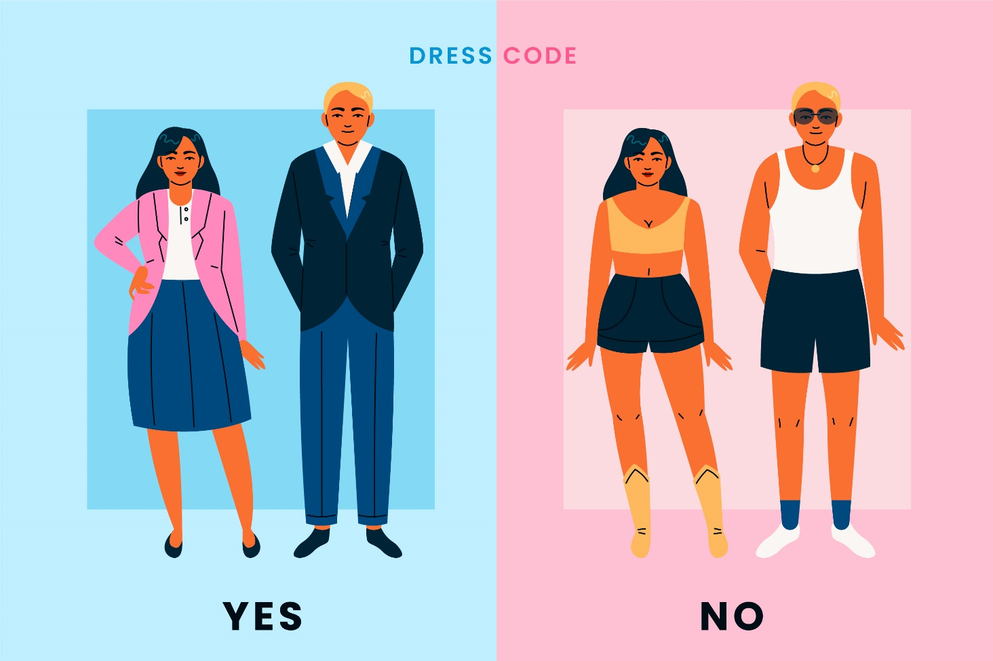
Υποκειμενικά πρότυπα/Κοινωνική επιρροή (2/3)
ΚΩΔΙΚΑΣ ΕΝΔΥΜΑΣΙΑΣ
Οι περισσότερες κοινωνικές ομάδες έχουν τη δική τους υποκειμενική ιδέα για το πώς να ενεργούν σωστά. Αυτοί είναι κανόνες, οι οποίοι αποτελούν ζωτικό μέρος της ταυτότητας της κοινωνικής ομάδας.
Το να είσαι μέλος της ομάδας σημαίνει να τηρείς αυτούς τους υποκειμενικούς κανόνες. Αυτό μπορεί να κάνει τους ανθρώπους να αλλάξουν τη συμπεριφορά τους (εκούσια ή ακούσια) προκειμένου να συμμορφωθούν με αυτούς τους κανόνες.
Παράδειγμα: ακολουθώντας έναν κώδικα ενδυμασίας για μια δουλειά.
Όταν ένα μέρος της ταυτότητας της ομάδας είναι να ακολουθεί ορισμένα αναξιόπιστα μέσα ενημέρωσης ή να πιστεύει ορισμένες αναπόδεικτες θεωρίες (συνωμοσίας) για παράδειγμα, κάτι που ισχύει για πολλές διαδικτυακές κοινότητες, τα νέα πιθανά μέλη θα έχουν την τάση να συμμορφωθούν.
Φωτογραφία: Freepik

Slide 14
Υποκειμενικά πρότυπα/Κοινωνική επιρροή (3/3)
Άλλοι τρόποι με τους οποίους το περιβάλλον κάποιου μπορεί να επηρεάσει τη συμπεριφορά της πίστης σε ψευδείς πληροφορίες:
Οι άνθρωποι τείνουν να καταβάλλουν λιγότερη προσπάθεια ή να σκέφτονται λιγότερο κριτικά όταν είναι μέλη μιας ομάδας (κοινωνική οκνηρία).
Τα μέλη της ομάδας μπορούν να επηρεάσουν τη στάση και τις πεποιθήσεις ενός ατόμου μέσω της επικοινωνίας και της επιχειρηματολογίας.
Όταν τα μέλη της ομάδας του ζητούν μια αλλαγή συμπεριφοράς, ένα άτομο είναι πιο πρόθυμο να συμμορφωθεί.
Συμπέρασμα
Λόγω αυτών των παραγόντων, ένα άτομο έχει περισσότερες πιθανότητες να αποδεχθεί τις πληροφορίες ως αλήθεια, όταν η πλειοψηφία της κοινωνικής του ομάδας πιστεύει στις πληροφορίες.

Slide 15

Αντιληπτός έλεγχος συμπεριφοράς (1/3)
Ο αντιληπτός έλεγχος συμπεριφοράς αφορά στην αντίληψη ενός ατόμου σχετικά με την ευκολία ή τη δυσκολία εκτέλεσης της συμπεριφοράς ενδιαφέροντος.
Συνδέεται στενά με την αυτο-αποτελεσματικότητα, η οποία είναι η πίστη κάποιου στην ικανότητά του να επιτύχει έναν στόχο.
Στην περίπτωση της πίστης σε (ψευδείς) πληροφορίες, αυτή η αντίληψη του ελέγχου μπορεί να επηρεαστεί από τις ακόλουθες έννοιες:
Ορισμός πηγής | Εικόνα από Freepik

Slide 16

Αντιληπτός έλεγχος συμπεριφοράς (2/3)
Έλλειψη αξιόπιστων πηγών: όταν κάποιος λαμβάνει πληροφορίες μόνο από αναξιόπιστες πηγές, είναι πιο πιθανό να αντιμετωπίσει ψευδείς πληροφορίες. Χωρίς αντικρουόμενες πληροφορίες, οι ψευδείς πληροφορίες είναι πιο πιθανό να γίνουν αποδεκτές ως αλήθεια·
Περιορισμένη γνώση ή εξειδίκευση: χωρίς βασικές πληροφορίες, γίνεται πιο εύκολη η αποδοχή ψευδών πληροφοριών ως αληθινών·
Έλλειψη γραμματισμού στα μέσα επικοινωνίας: ανεπαρκής κατανόηση του τρόπου κριτικής αξιολόγησης και εκτίμησης των πληροφοριών·
Συναισθηματικός συλλογισμός: τα συναισθήματα επηρεάζουν τη λογική. Όταν ένα άτομο έχει ισχυρούς συναισθηματικούς δεσμούς, μπορεί να είναι πιο επιρρεπές να δέχεται πληροφορίες που υποστηρίζουν αυτή τη συναισθηματική κατάσταση, ακόμη και όταν είναι ψευδείς.
Εικόνα από το vectorjuice στο Freepik.

Slide 17
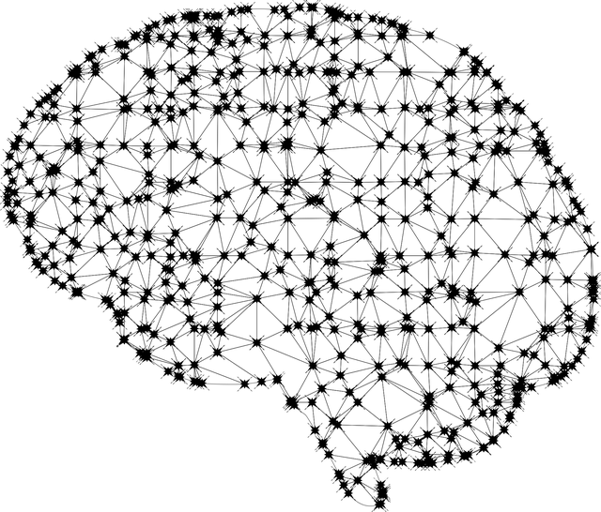
Αντιληπτός έλεγχος συμπεριφοράς (3/3)
Προκατάληψη της επιβεβαίωσης: η τάση αποδοχής πληροφοριών που επιβεβαιώνουν προϋπάρχουσες πεποιθήσεις πιο γρήγορα από άλλες πληροφορίες, ακόμη και αν οι πληροφορίες είναι ψευδείς·
Γνωστικές συντομεύσεις: οι άνθρωποι δεν σκέφτονται με κριτική ματιά για τα πάντα: μερικές φορές οι άνθρωποι χρησιμοποιούν ευρετικές μεθόδους ή «συντομεύσεις». Όλοι το κάνουν αυτό, ωστόσο, όταν χρησιμοποιείται σε λάθος σενάριο, μπορεί να προκαλέσει την αποδοχή ψευδών πληροφοριών. Αυτό είναι εξαιρετικά διαδεδομένο όταν το θέμα δεν θεωρείται σημαντικό.
Πηγή |Pixabay Άδεια

Slide 18

Δεξιότητες αναγνώρισης της πίστης σε εσφαλμένη πληροφόρηση και παραπληροφόρηση
Πηγή |Pixabay Άδεια

Slide 19
Δεξιότητες αναγνώρισης της πίστης στην παραπληροφόρηση (1/3)
Μείνετε ενημερωμένοι σχετικά με δημοφιλή αφηγήματα στα μέσα ενημέρωσης, έτσι ώστε να γνωρίζετε τι συμβαίνει κατά την παραπληροφόρηση.
Να είστε σε εγρήγορση για σήματα «κόκκινης σημαίας». Αυτά είναι σημάδια που δείχνουν ριζοσπαστικοποίηση, η οποία είναι συχνά προϊόν πίστης σε παραπληροφόρηση.
Όταν έχετε παρατηρήσει κάποιες ανησυχητικές απόψεις, δηλώσεις ή επιχειρήματα, προσπαθήστε να ξεκινήσετε έναν διάλογο σχετικά με αυτό. Περισσότερα σχετικά με αυτό μπορείτε να βρείτε στην Ενότητα 4: Διευκόλυνση του διαλόγου.
Εξαρτώμενη από το πλαίσιο:
Η πίστη στην παραπληροφόρηση (σκόπιμη και μη) μπορεί να ποικίλει σε μεγάλο βαθμό μεταξύ διαφορετικών ατόμων. Δεν υπάρχει ούτε μία αληθινή λύση ή ικανότητα για την αντιμετώπισή της. Ωστόσο, υπάρχουν κάποιες γενικές δεξιότητες που πρέπει να έχετε κατά νου.

Slide 20

Σήματα κόκκινης σημαίας (2/3)
Δεν υπάρχει πλήρης κατάλογος που να καλύπτει όλα τα πιθανά μηνύματα που θα μπορούσαν να υποδηλώνουν ριζοσπαστικοποίηση, διότι το θέμα αυτό είναι υπερβολικά περίπλοκο και εξαρτώμενο του πλαισίου. Η διαδικασία της ριζοσπαστικοποίησης αλλάζει και εξελίσσεται συνεχώς, , άρα και οι δείκτες αυτής.
Ωστόσο, ακολουθούν μερικά παραδείγματα για να δείξουμε πώς θα μπορούσαν να μοιάζουν αυτά τα σήματα:
Πηγή |Pixabay Άδεια

Slide 21

Παραδείγματα σημάτων κόκκινης σημαίας (3/3)
Η χρήση προβληματικών δηλώσεων ή γλώσσας που είναι γνωστό ότι συνδέεται με την παραπληροφόρηση ή ριζοσπαστικές ομάδες, για παράδειγμα δίνοντας έμφαση σε «εμάς-έναντι-αυτοί» διαχωρισμούς που σχετίζονται με την εθνικότητα ή τη θρησκεία.
Μια αυξανόμενη αίσθηση του ανήκειν σε μια συγκεκριμένη (πολιτική, θρησκευτική, εθνοτική) ομάδα, ή αντίθετα, η αίσθηση ότι δεν ανήκουν πουθενά.
Διακοπή παλιών φιλιών υπέρ νέων φίλων από μια ριζοσπαστική ομάδα.
Αλλαγές στη διάθεση και/ή απομόνωση.
Αξιοσημείωτες αλλαγές στην (σχολική) απόδοση ή απουσίες.
Συμμετοχή σε διάφορες δραστηριότητες αναψυχής.
Συμμετοχή σε διαδηλώσεις.
Στάση απόρριψης απέναντι στην κοινωνία και τις αρχές.
Ριζικές αλλαγές στα ρούχα ή την εμφάνιση.
Πρόσφατη έκθεση σε έναν ή περισσότερους παράγοντες πρόκλησης.
Πηγή |Pixabay Άδεια

Slide 22
Αναφορές και πρόσθετες πηγές
Οι κατευθυντήριες γραμμές του έργου COSTAID στο costaid.eu, στις οποίες βασίζονται οι διαφάνειες αυτές.
Ajzen, I. (1991). The theory of planned behavior. Organizational Behavior and Human Decision Processes, 50(2), 179–211. https://doi.org/10.1016/0749-5978(91)90020-t
RAN Practitioners. (2023). How to respond to disinformation in public communications from the perspective of frontline practitioners. Radicalisation Awareness Network. https://home-affairs.ec.europa.eu/system/files/2023-07/ran_cn_paper_how_to_respond_to_disinformation_in_public_communications_27-29032023_en.pdf
Santos-d’Amorim, K., & Miranda, M. (2021). Informação incorreta, desinformação e má informação: Esclarecendo definições e exemplos em tempos de desinfodemia. Encontros Bibli, 26, 01–23. https://doi.org/10.5007/1518-2924.2021.e76900

Slide 23
Συγχαρητήρια!
Έχετε ολοκληρώσει την παρούσα ενότητα
Με τη χρηματοδότηση της Ευρωπαϊκής Ένωσης. Οι απόψεις και οι γνώμες που διατυπώνονται εκφράζουν αποκλειστικά τις απόψεις των συντακτών και δεν αντιπροσωπεύουν κατ'ανάγκη τις απόψεις της Ευρωπαϊκής Ένωσης ή του Ευρωπαϊκού Εκτελεστικού Οργανισμού Εκπαίδευσης και Πολιτισμού (EACEA). Η Ευρωπαϊκή Ένωση και ο EACEA δεν μπορούν να θεωρηθούν υπεύθυνοι για τις εκφραζόμενες απόψεις.

